Slide 2
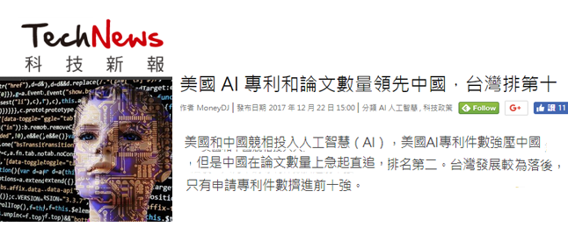
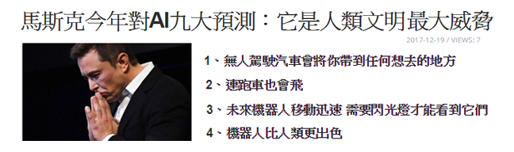
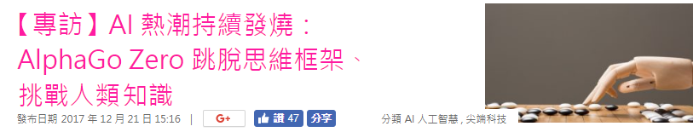
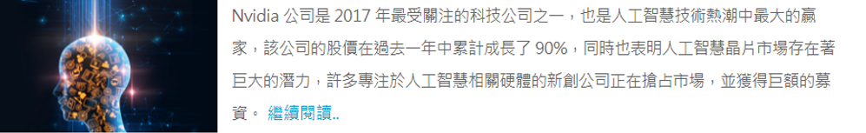
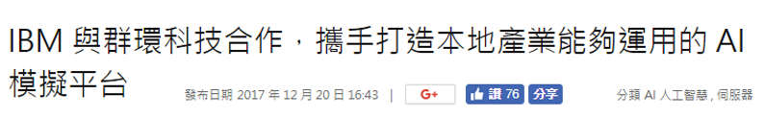

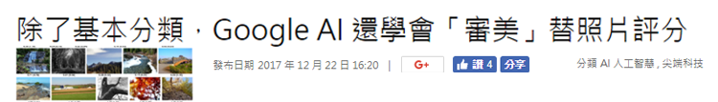
每個人都在談論 AI …

Slide 3
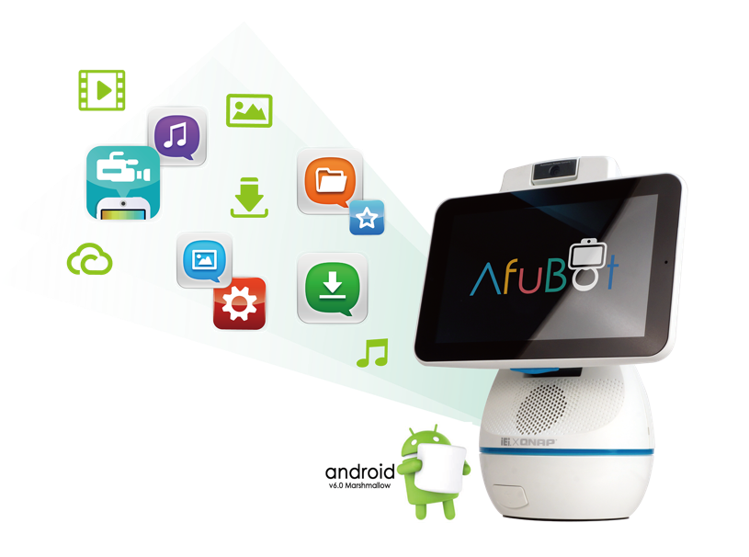
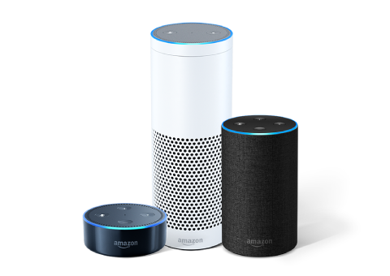
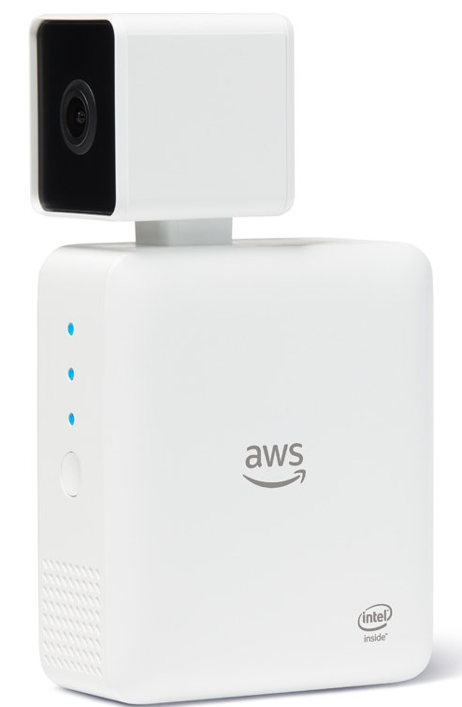
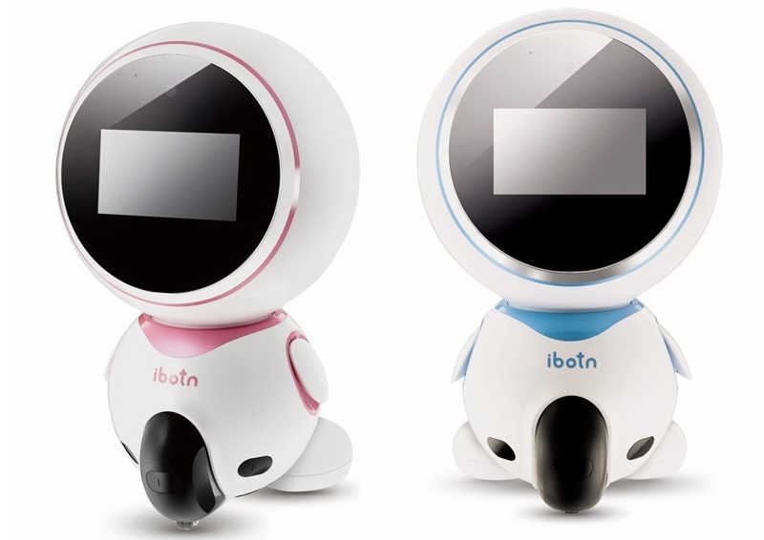
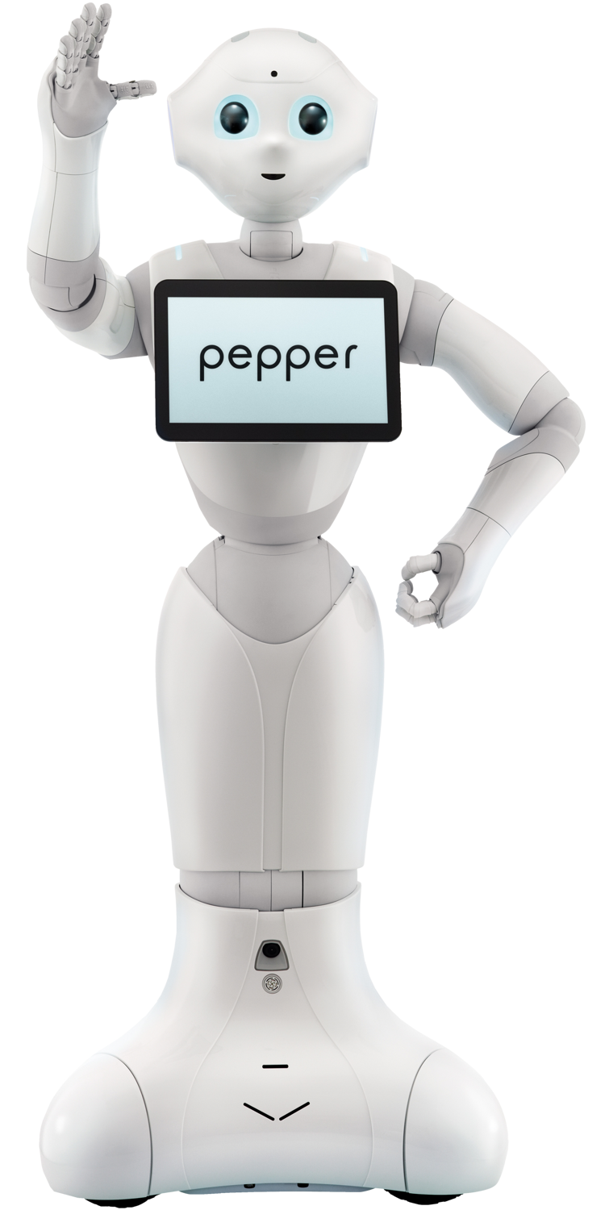


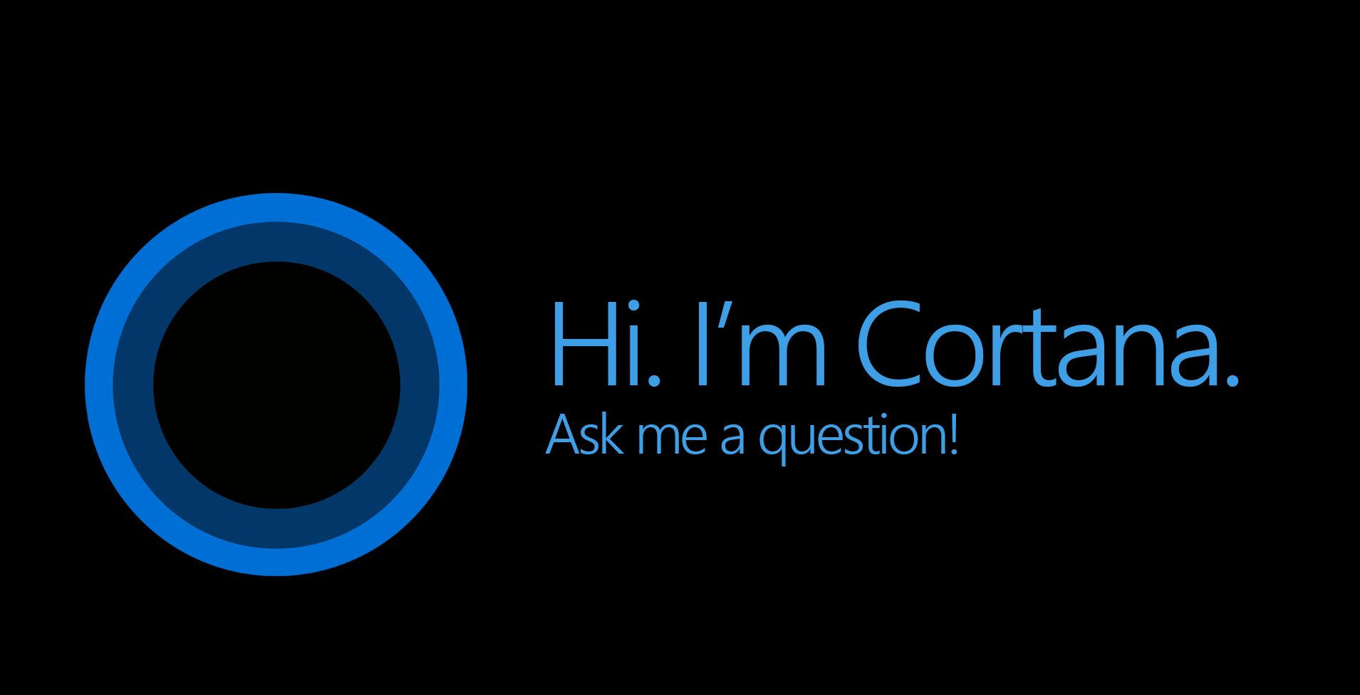
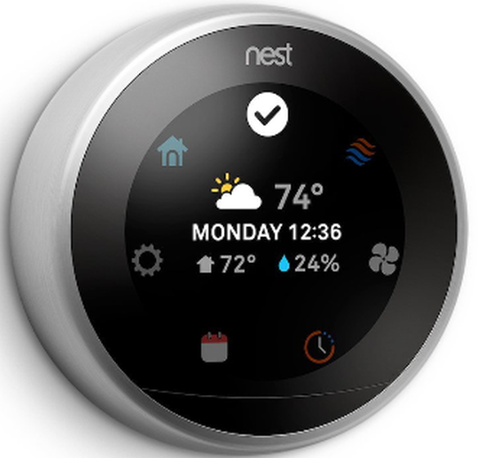
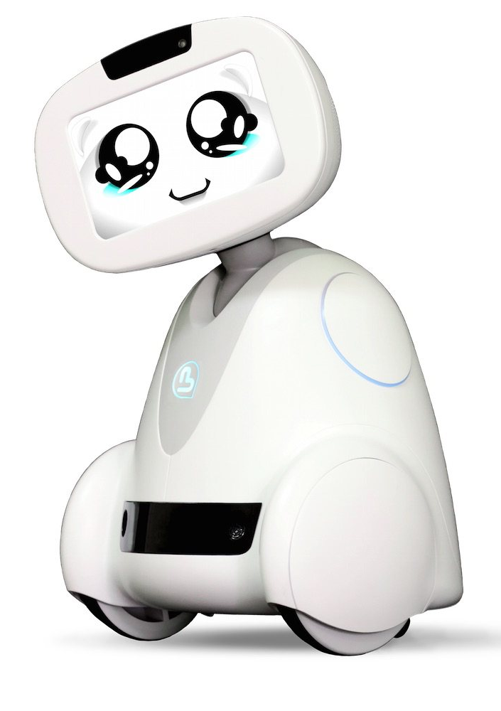
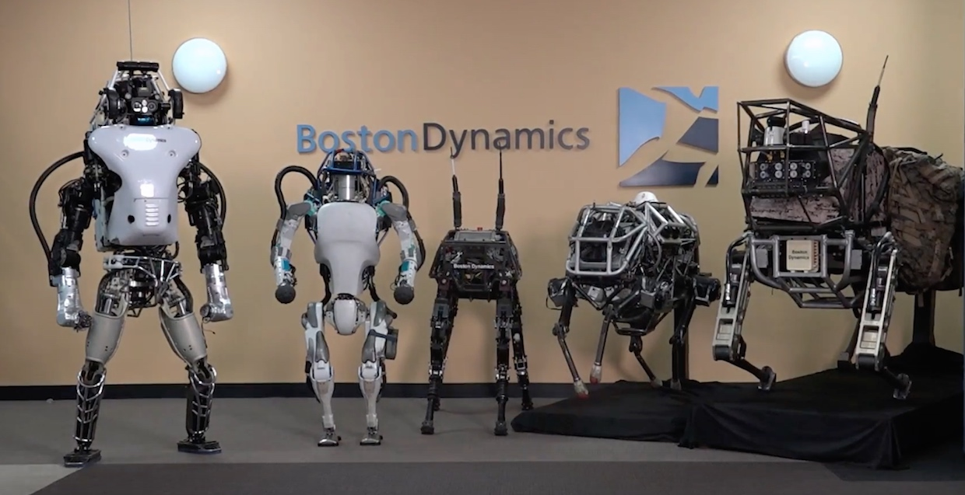


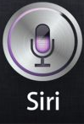
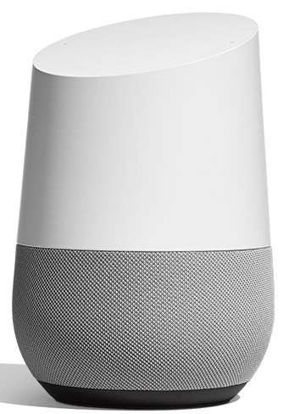
AI 人工智慧時代好像真的要來臨了…

Slide 4



到底 AI/ ML/ DL 這些 buzzwords 是什麼意思
AI
人工智慧
(Artificial Intelligence)
ML
機器學習
(Machine Learning)
DL
深度學習
(Deep Learning)
是科學的一個分支，其目的是讓機器跟人類一樣思考。
是一種可以從過去的紀錄資料學習，並進行預測的演算法。
採用更多層 (更深) 的結構，以獲得對資料更佳的理解 (學習成效)。

Slide 5
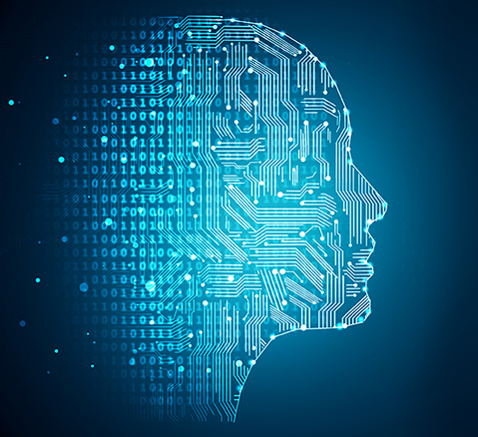

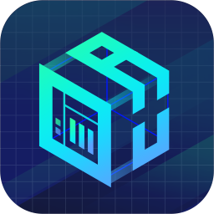
善用 QNAP QuAI 讓您輕鬆駕馭 AI
QuAI
QNAP提供的人工智慧開發者工具包
>> AI Developer Package
讓數據科學家和開發人員可以在 QNAP NAS 上快速建構、訓練和最佳化 AI 模型。
+
=
QNAP NAS
QuAI
AI

Slide 6
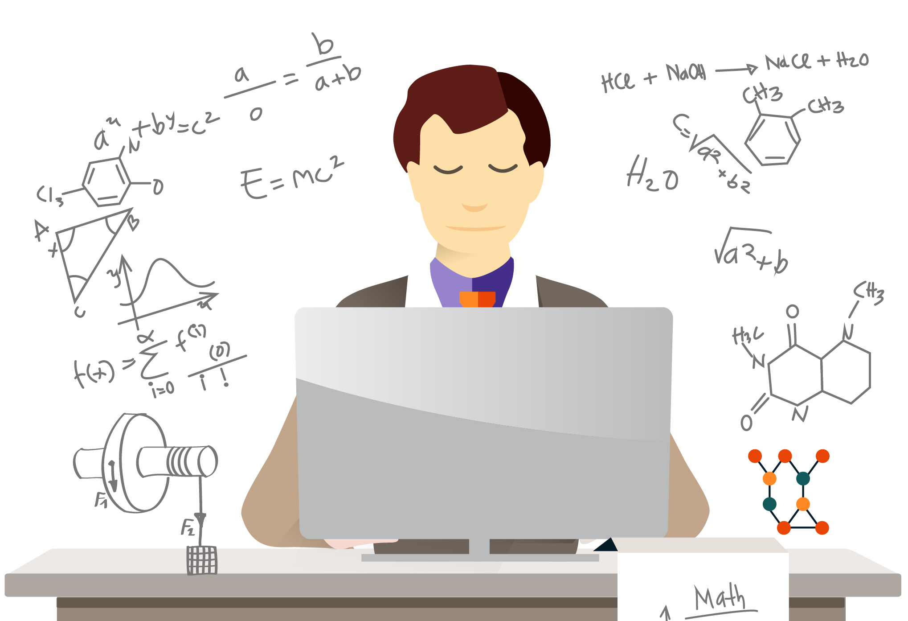


QuAI 是專為誰設計的?
資料科學家
工程師
學生

Slide 7

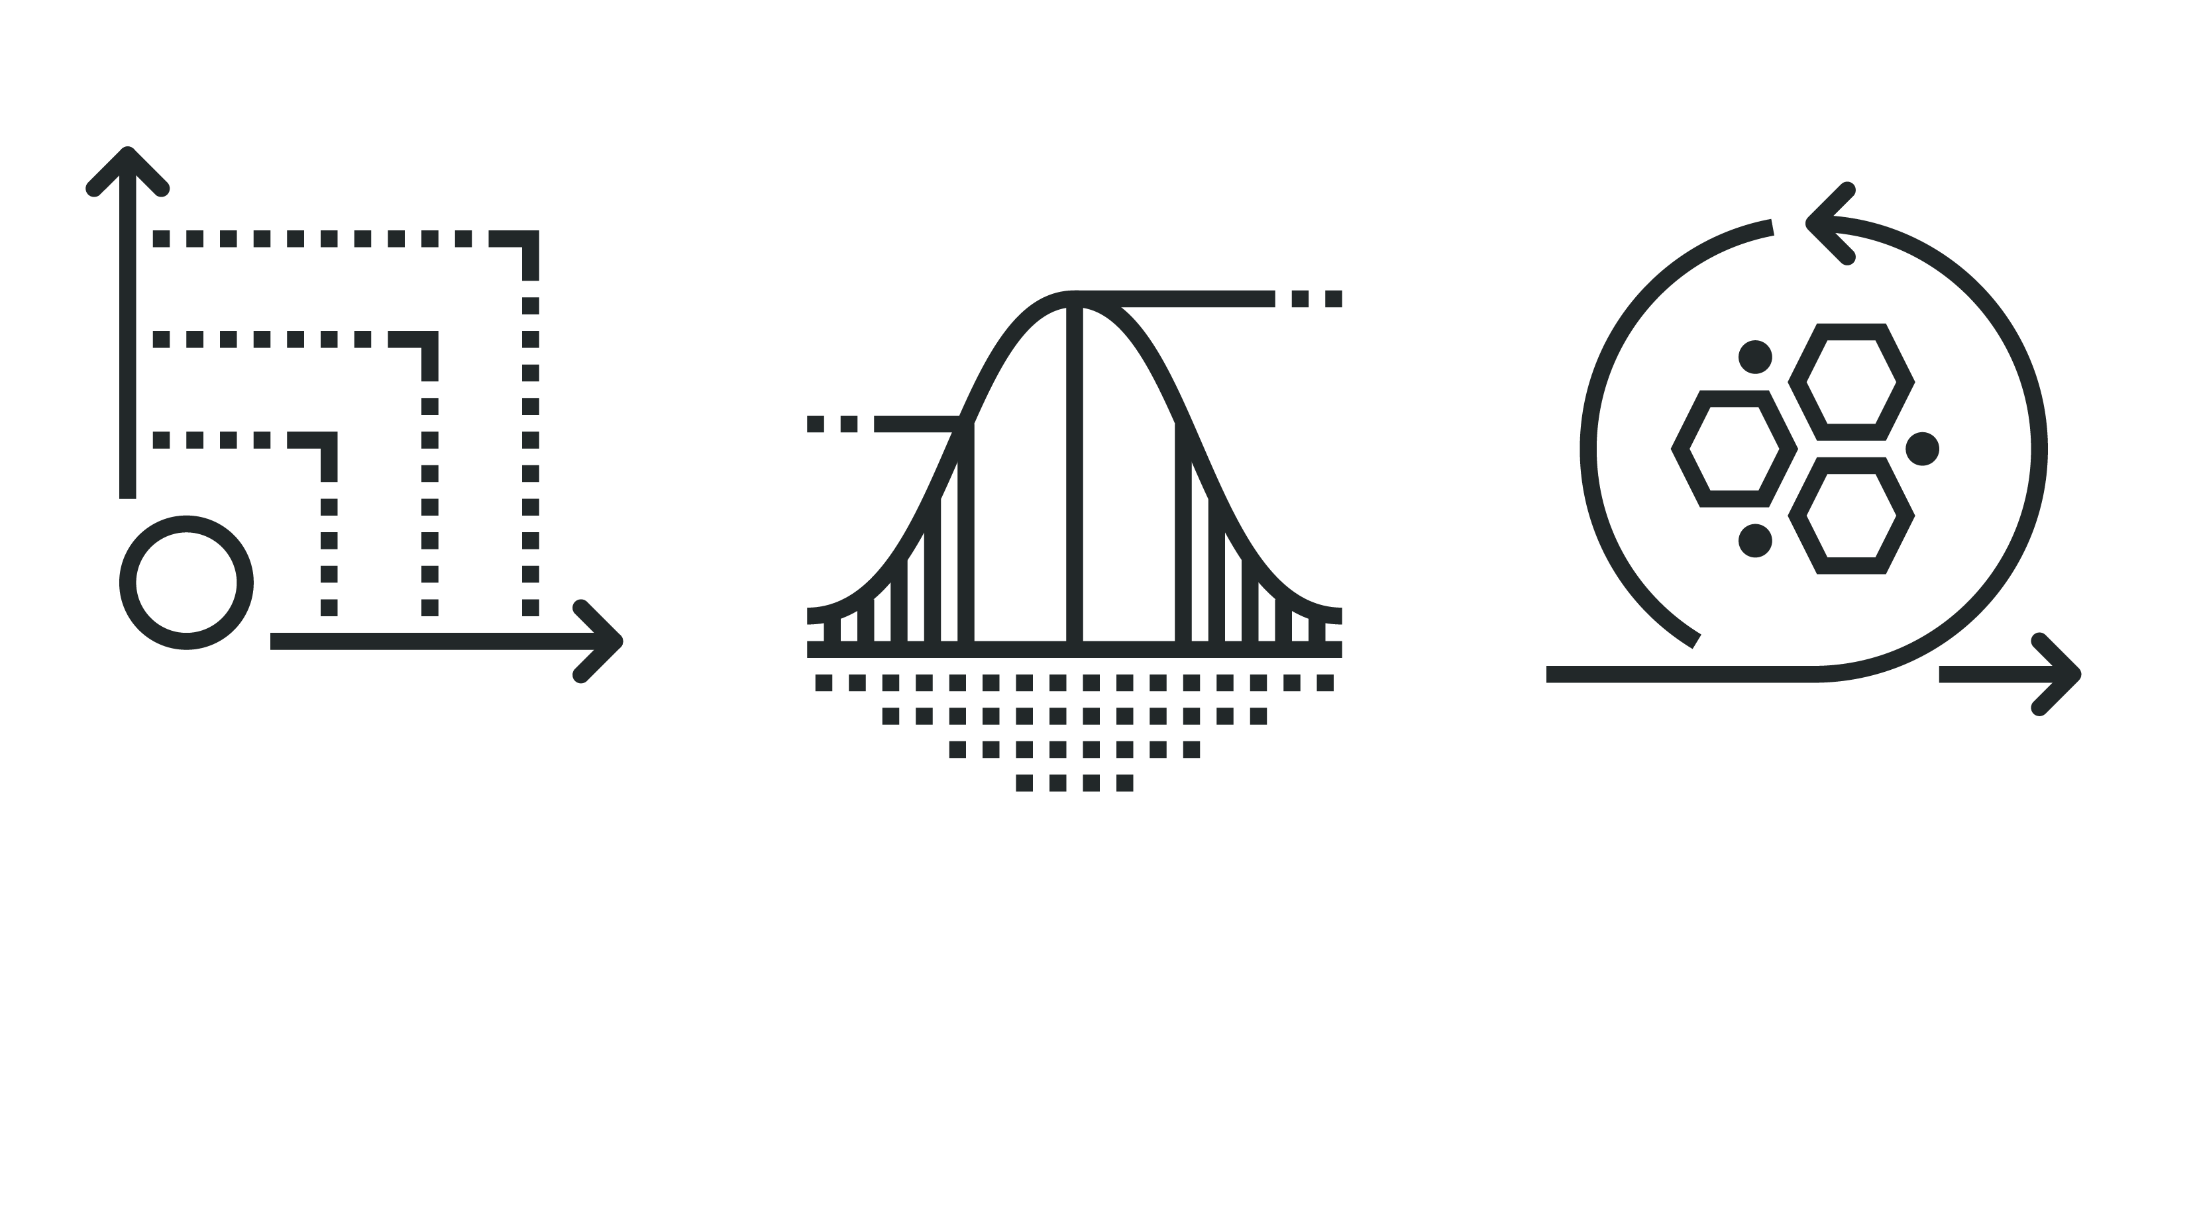
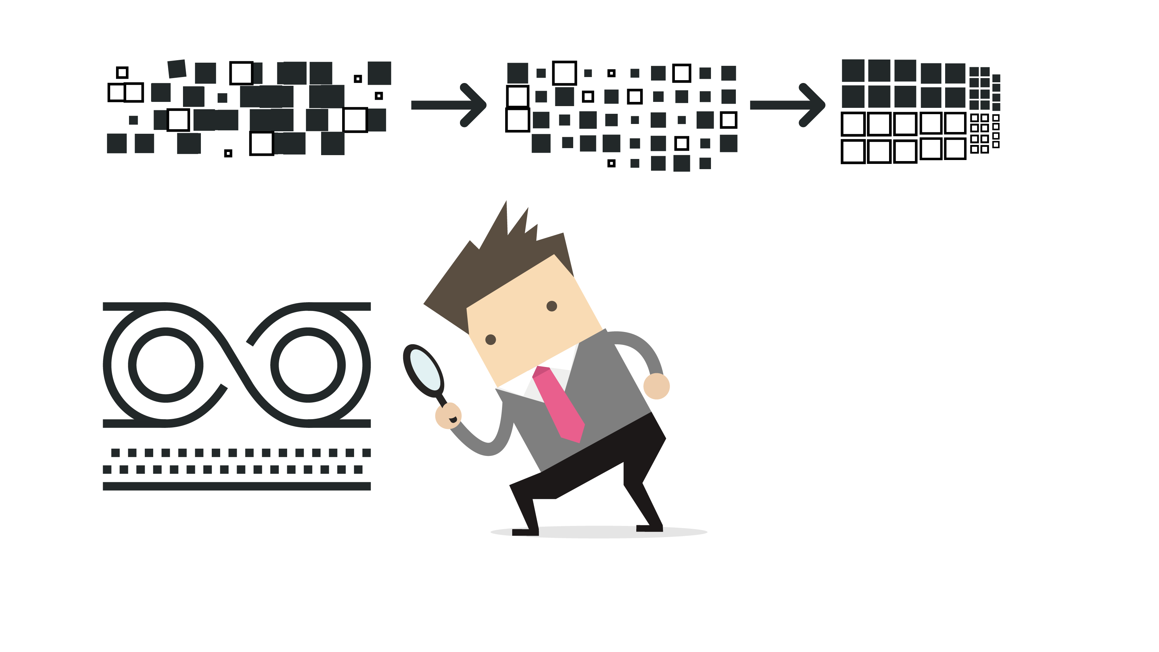

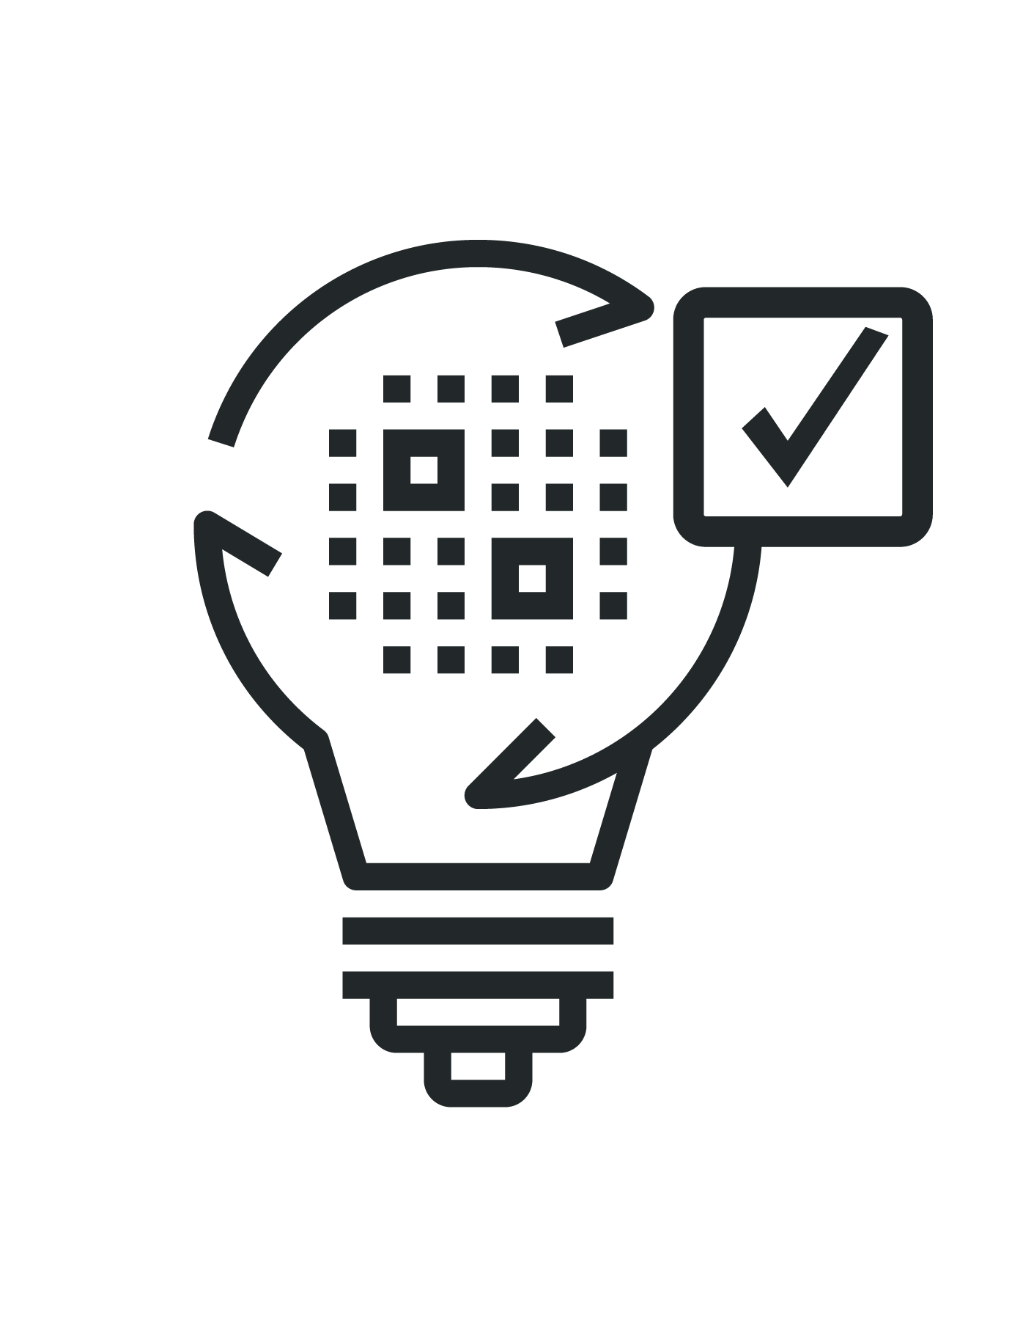
深度學習應用的開發流程
資料科學家首先需要瞭解商務上的問題。
接著尋找適當的資料、方法 (可能是模型、演算法等)，來解決這個商務上的問題。
接著透過不斷地循環這個過程，改善、最佳化模型和演算法，以更妥善地解決商務上的問題。
ＯＫ

Slide 8
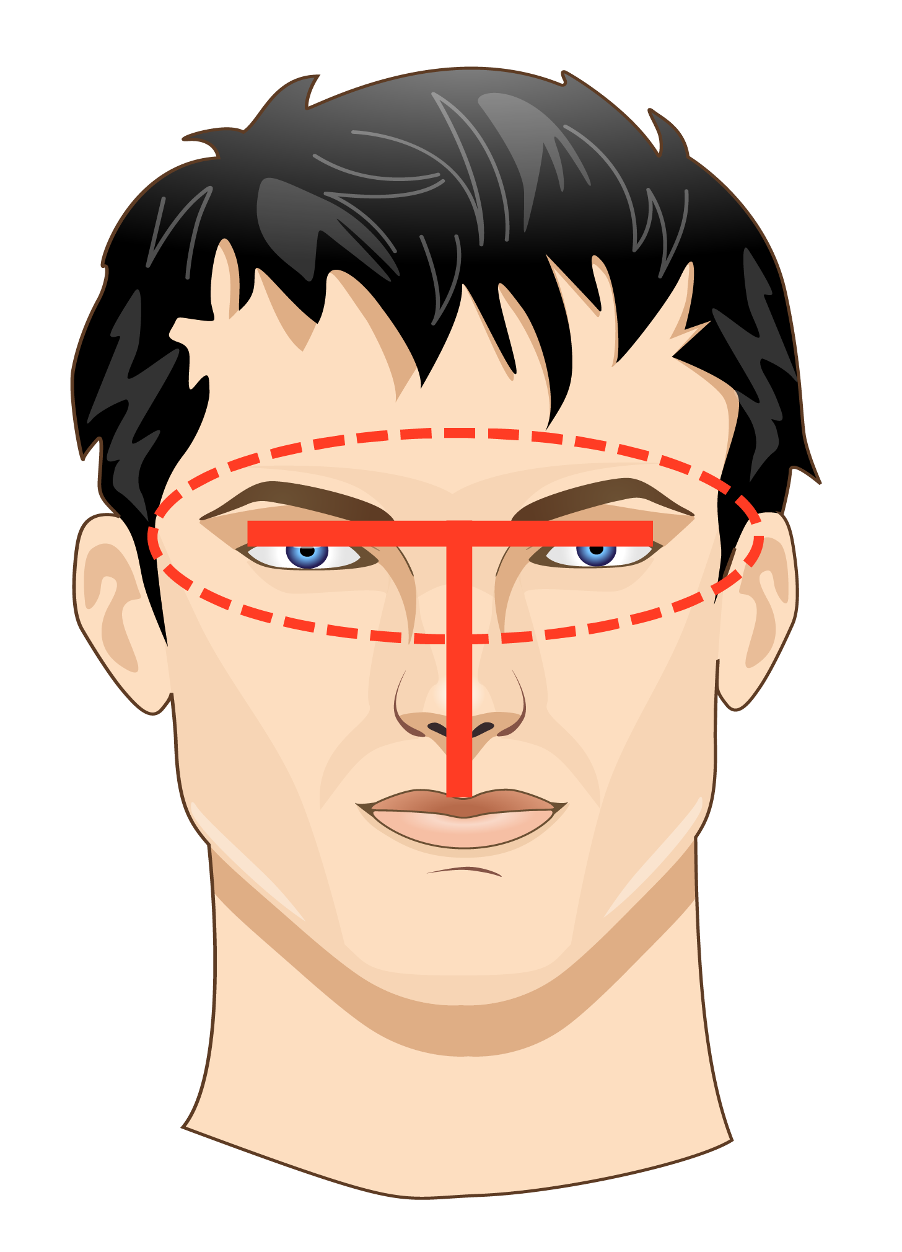
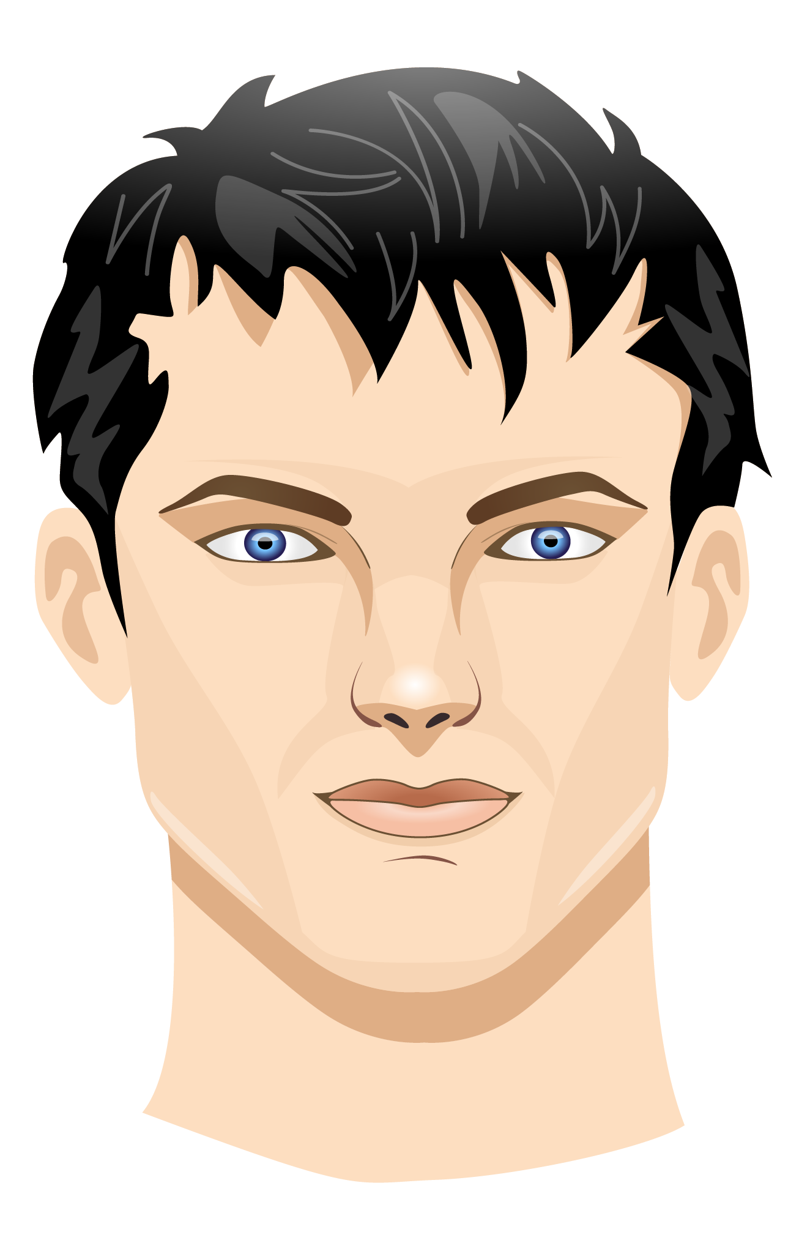
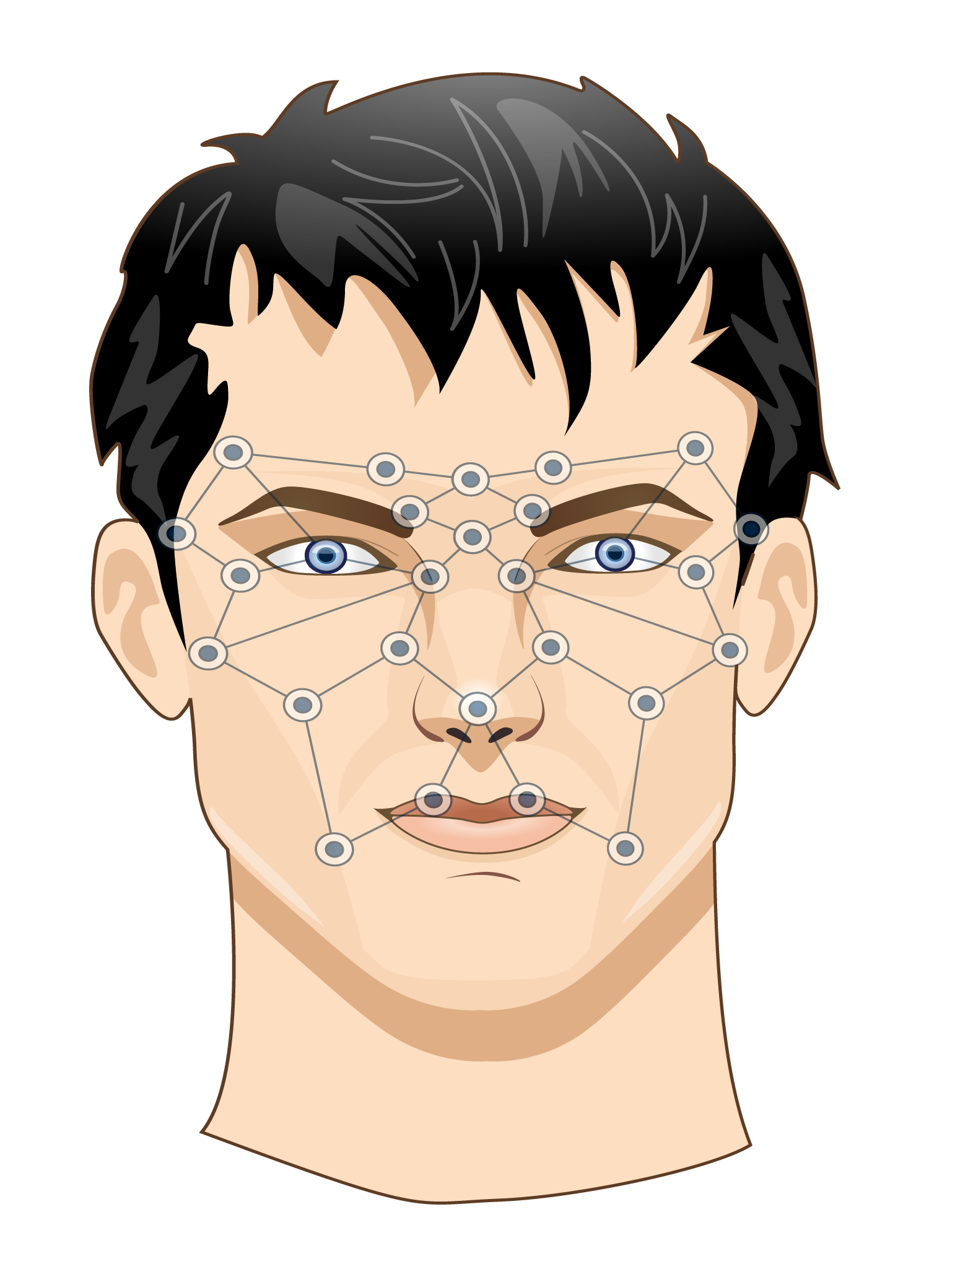
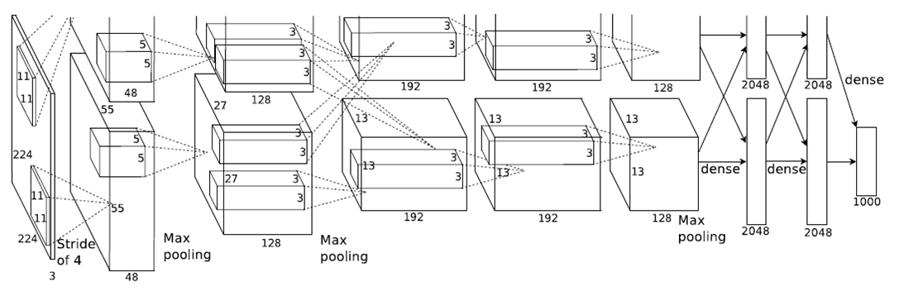
機器學習和深度學習有什麼差別 ?
固定
透過訓練
機器學習
人工擷取特徵
(f1, f2, … fk)
分類器
SVM / Random Forest
Naive Bayes / Decision Trees
Logistic Regression
Ensemble Methods
全部透過訓練
深度學習
約六千萬個參數

Slide 9
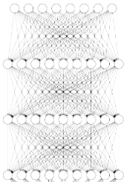
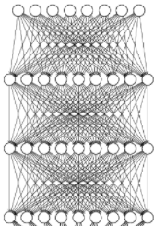
機器學習和深度學習有什麼差別 ?
機器學習
深度學習
使用最佳化過的函示或演算法
以對資料分群、分類。
使用大量標籤過的資料以訓練深度神經網路，使它甚至可以對新資料進行推論。
演算法
- Random Forest
- SVM
- Regression
- Naive Bayes
- Hidden Markov
- K-Means Clustering
- Ensemble Methods
... more
CNN, RNN, ...
訓練
資料
分群、分類等
尚未訓練的模型
訓練過的
模型
+ 運算
+ 標籤資料
1
2
步驟
步驟
訓練
推論
數小時到數天
數毫秒到數秒

Slide 10
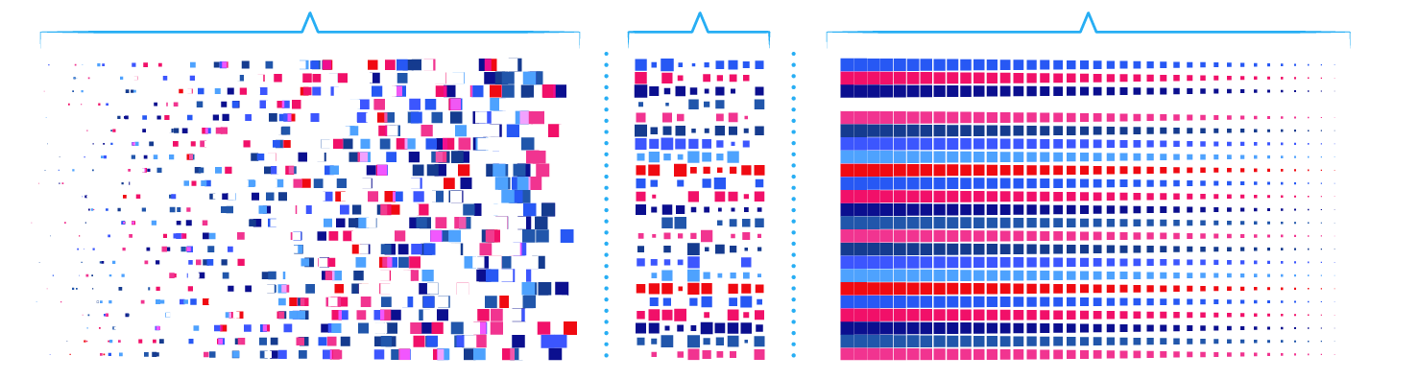
一個深度學習的例子 影像辨識程式
典型的訓練過程包括
選擇一個深度神經網路：
輸入上百萬張的已經標籤過的訓練照片，這些照片可能來自一千個分類。
驗證準確度
如果不符合預期：
調整深度神經網路、調整訓練資料集，或更新網路內的參數。

Slide 11
深度學習
得以成功是倚賴
三個關鍵因素
資料
運算能力
演算法
Notes:
Data:
Labels Data was hard to collect.
Several entities (for ex, ImageNet, Kaggle) provide training data sets and request for best models.
130 GB for 1k categories image classification training data
1.7 TB for video theme classification training data.
Google search, flickr, Youtube are also good ways to collect (crawl) training data sets.
Data scientist, labs & startups already using NAS or similar solutions to store their (training, test, validation) data sets.
We may preload public training data sets if no license issue.
Computing:
The GPUs increase the speed of deep learning systems by about 10 ~ 100 times.
Example: MNIST CNN
1282 (i7) need 148 sec to training 60k examples for 1 round.
1050 Ti need only 11 sec.
NAS now support GPU card(s).
Existing customers purchase separate servers as GPU servers, and spend more money for high-speed switch / network.
Lan: 10Gb
PCIE: 16GB
We may proposed the Machine Learning training appliance concept to market.
Algorithm:
Almost all Deep Learning models are open sourced
AlexNet
GoogLeNet
ResNet
Data scientists can fine-tune the models, and easily repeat the research result in their own environment
Application is the key when developing the models
A platform / tools for data scientist to quickly and easily discovery the data, fine-tune the models, try-errors, sharing & education are required
Jupyter is the most famous one

Slide 12
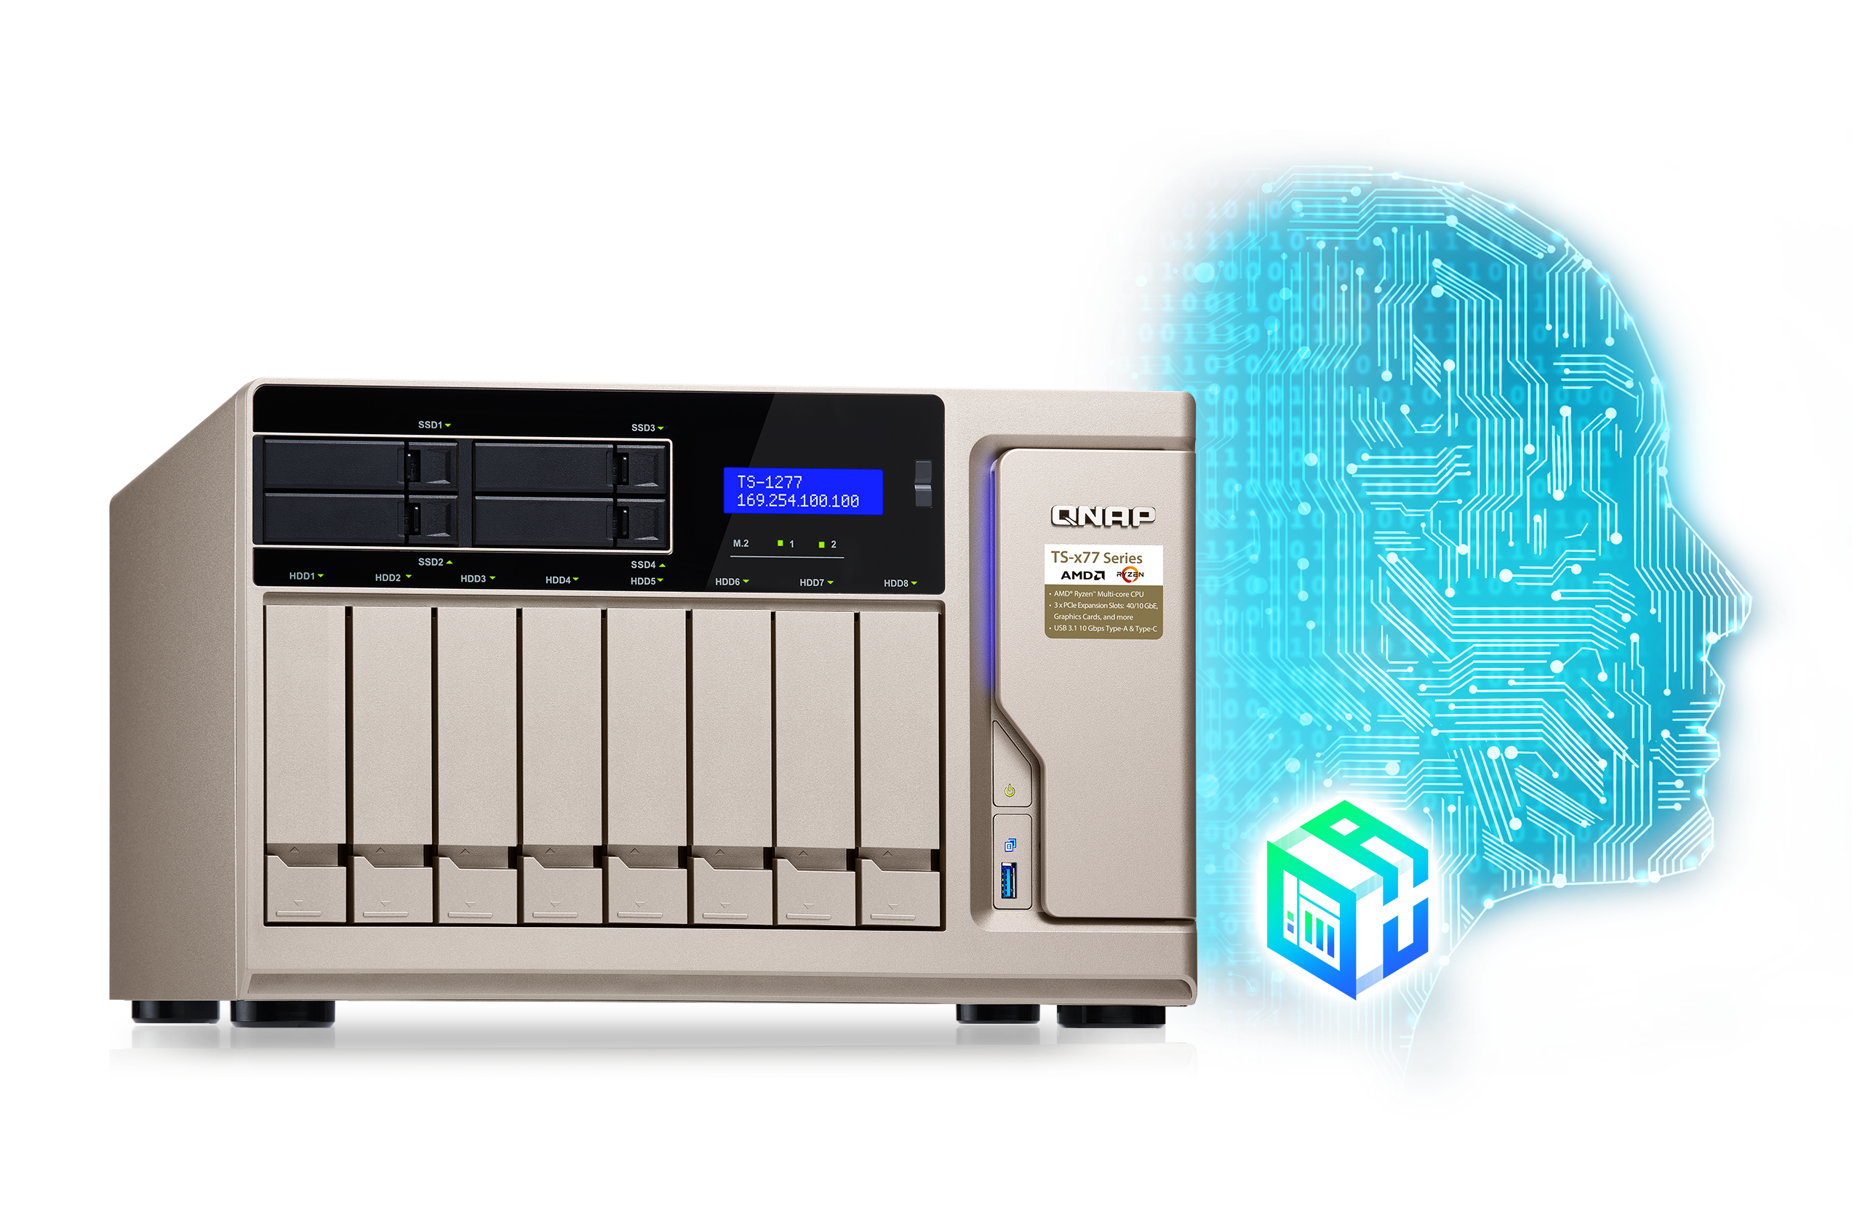
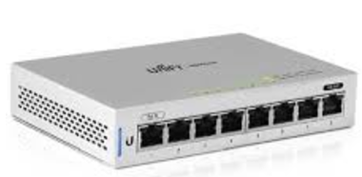
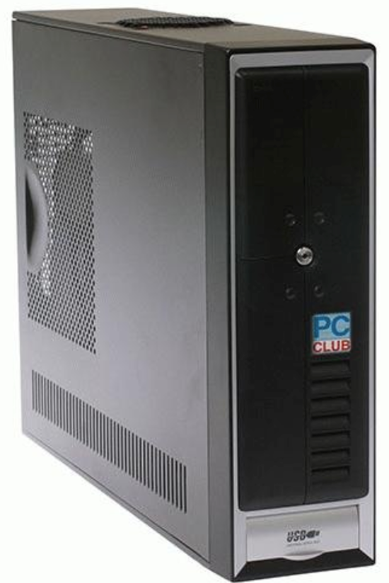

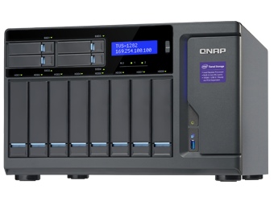
資料科學家的痛點
使用筆記型電腦/桌上型電腦開發、研究模型，但儲存和擴充能力有限。最終還是需要一台工作站訓練和驗證他們的模型。
花費很多心力在安裝 / 處理驅動程式、Container、虛擬化等。
通常需要設定資料備份、資料共享、及網路設定等協助。
過去
未來

Slide 13
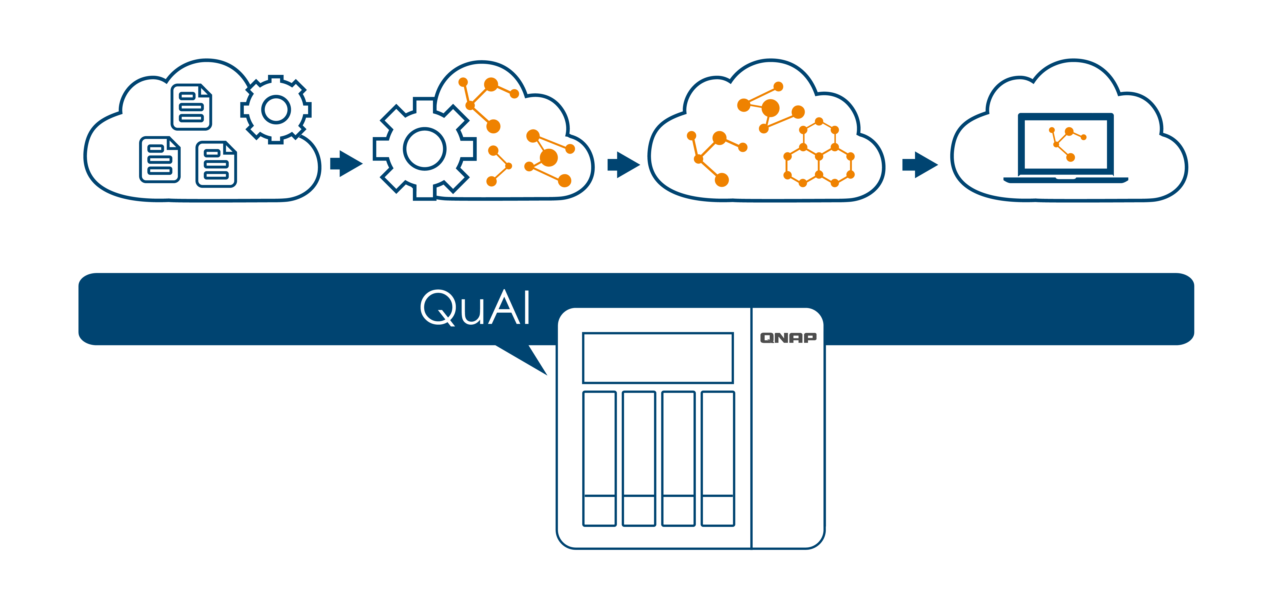
用 QuAI 來開發 AI
建構
訓練
調整
部署

Slide 14
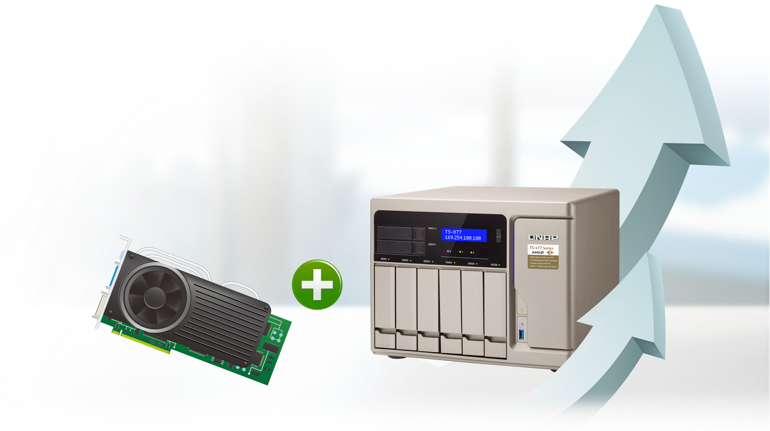

QTS 4.3.4 支援 GPU Card
Notes:
https://technews.tw/2017/12/14/may-ai-chip-king-transfer-to-asic/

Slide 15
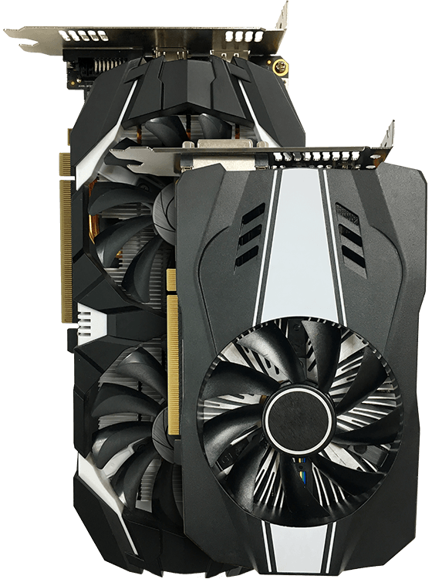
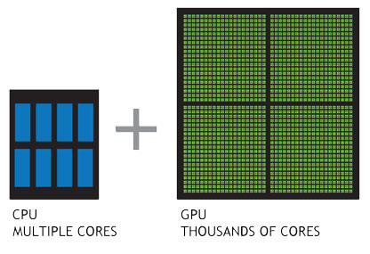
QuAI 透過 GPU 加速運算
GPU 加速運算為 QuAI 添足了馬力。
QNAP NAS 支援 PCIe GPU Card，並將之整合到 Container Station 當中。
結合最新 GPU Card 的高速運算能力，人工智慧模型的訓練和推論效能將大幅度地提升。
CPU 多核心
GPU 數千個核心

Slide 16
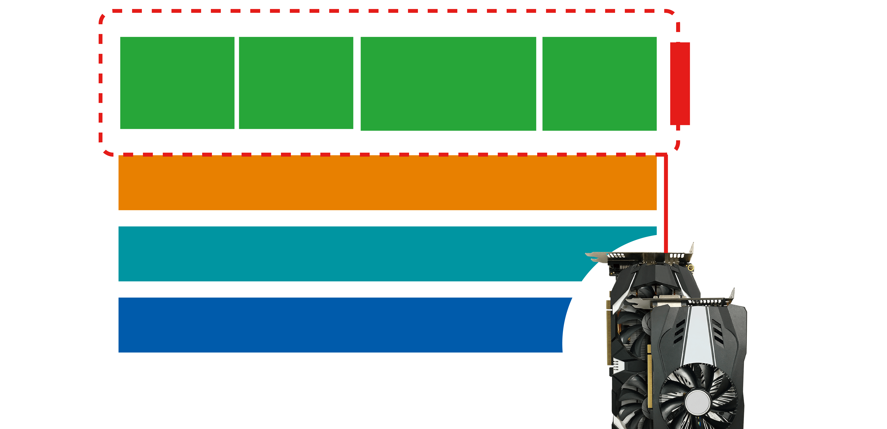

QuAI 架構
TensorFlow
QuAI Containers
CNTK
MXNet
Caffe
Container Station
QTS 4.3.4
QNAP NAS + GPU
GPU Card

Slide 17





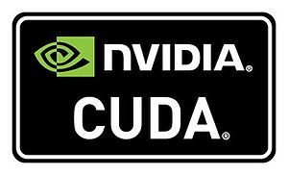
支援主流的深度學習框架及函式庫

Slide 18
開始使用 QuAI
1
2
3
從 QTS App Center 安裝並啟動 QuAI
在NAS上安裝相容的 GPU Card
從 QTS App Center
安裝 GPU Card 驅動程式
5
4
在 Container Station 內建立需要的 container，並開始開發第一個 AI 應用
將 GPU 分配給 QTS

Slide 19
開始使用 QuAI
1
2
3
從 QTS App Center 安裝並啟動 QuAI
在NAS上安裝相容的 GPU Card
從 QTS App Center
安裝 GPU Card 驅動程式
5
4
在 Container Station 內建立需要的 container，並開始開發第一個 AI 應用
將 GPU 分配給 QTS

Slide 20
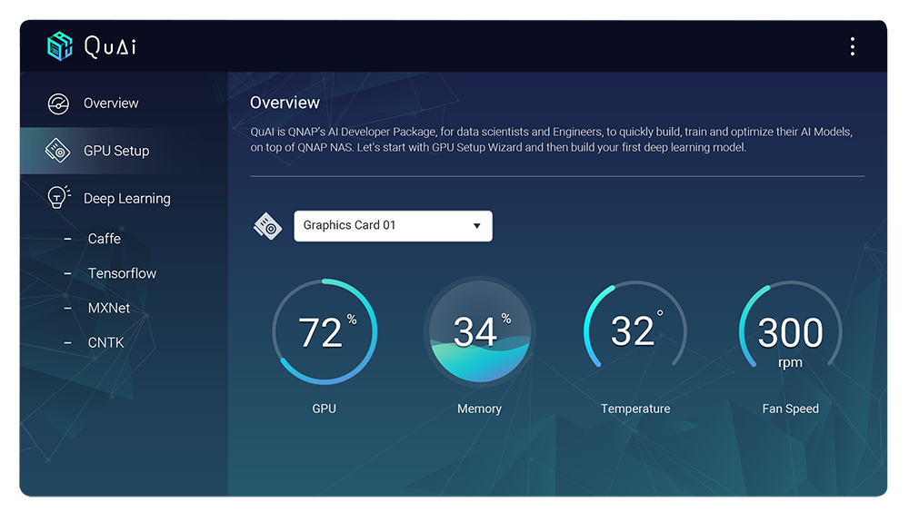
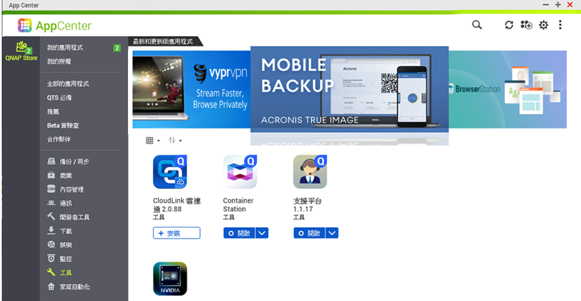
從 App Center 安裝並啟動 QuAI

Slide 21
開始使用 QuAI
1
2
3
從 QTS App Center 安裝並啟動 QuAI
在NAS上安裝相容的 GPU Card
從 QTS App Center
安裝 GPU Card 驅動程式
5
4
在 Container Station 內建立需要的 container，並開始開發第一個 AI 應用
將 GPU 分配給 QTS

Slide 22
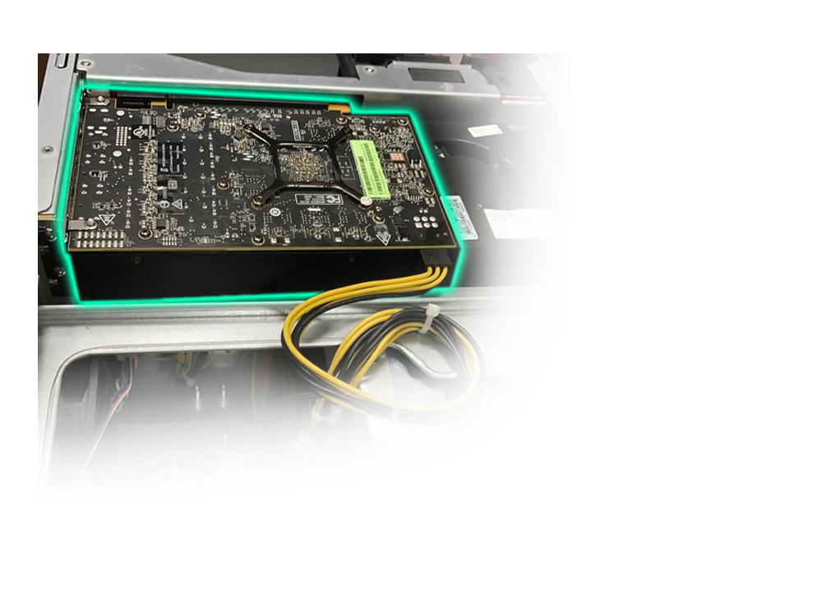
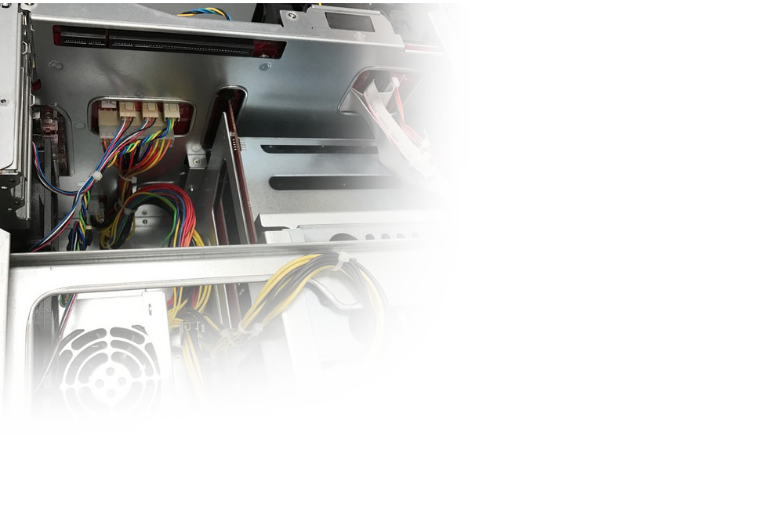
在 NAS 上安裝相容的 GPU Card

Slide 23
開始使用 QuAI
1
2
3
從 QTS App Center 安裝並啟動 QuAI
在NAS上安裝相容的 GPU Card
從 QTS App Center
安裝 GPU Card 驅動程式
5
4
在 Container Station 內建立需要的 container，並開始開發第一個 AI 應用
將 GPU 分配給 QTS

Slide 24
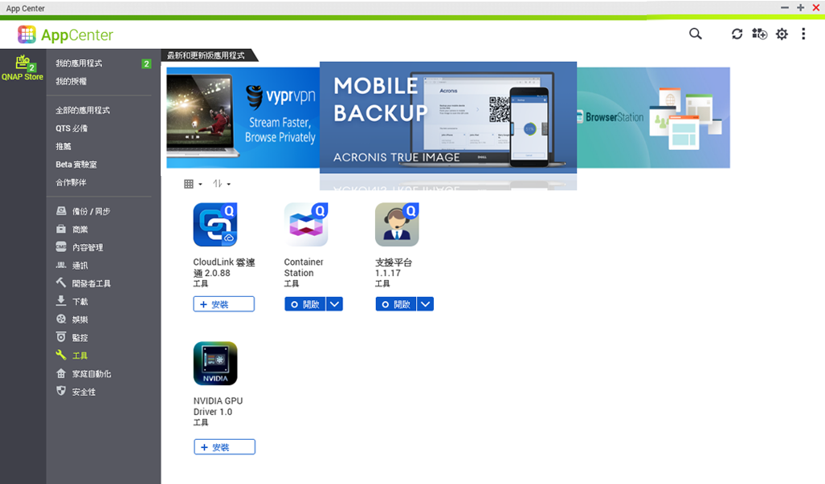

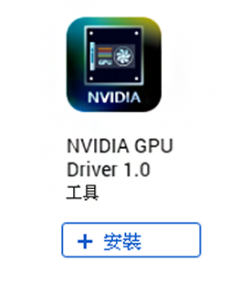
從 App Center 安裝 GPU Card 驅動程式

Slide 25
開始使用 QuAI
1
2
3
從 QTS App Center 安裝並啟動 QuAI
在NAS上安裝相容的 GPU Card
從 QTS App Center
安裝 GPU Card 驅動程式
5
4
在 Container Station 內建立需要的 container，並開始開發第一個 AI 應用
將 GPU 分配給 QTS

Slide 26
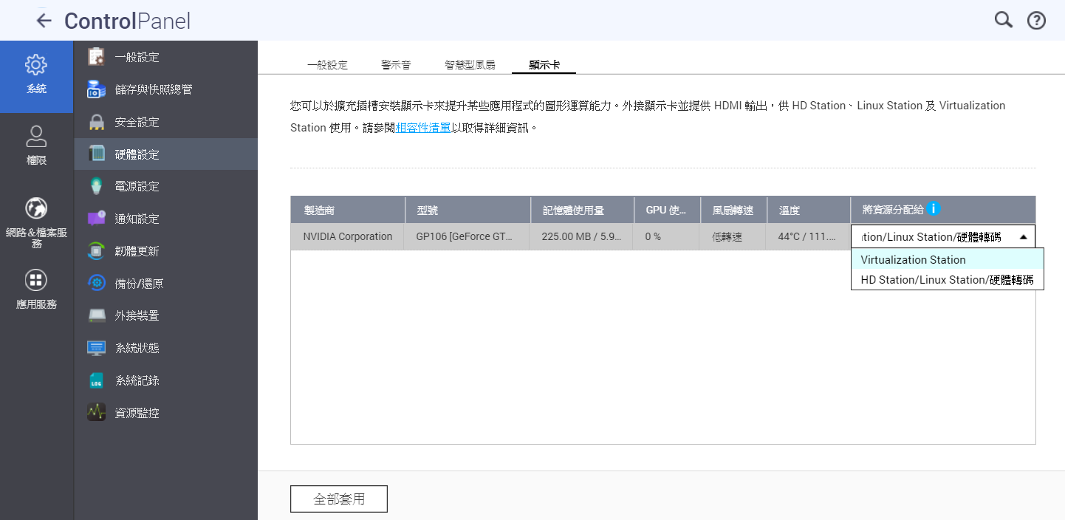

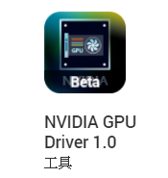
將 GPU 分配給 QTS
顯卡資源分配彼此互斥！
顯卡資源分配
請先於 App Center 中安裝 NVIDIA GPU Driver，再將資源分配給「HD Station/Linux Station/硬體轉碼」。

Slide 27
開始使用 QuAI
1
2
3
從 QTS App Center 安裝並啟動 QuAI
在NAS上安裝相容的 GPU Card
從 QTS App Center
安裝 GPU Card 驅動程式
5
4
在 Container Station 內建立需要的 container，並開始開發第一個 AI 應用
將 GPU 分配給 QTS

Slide 28
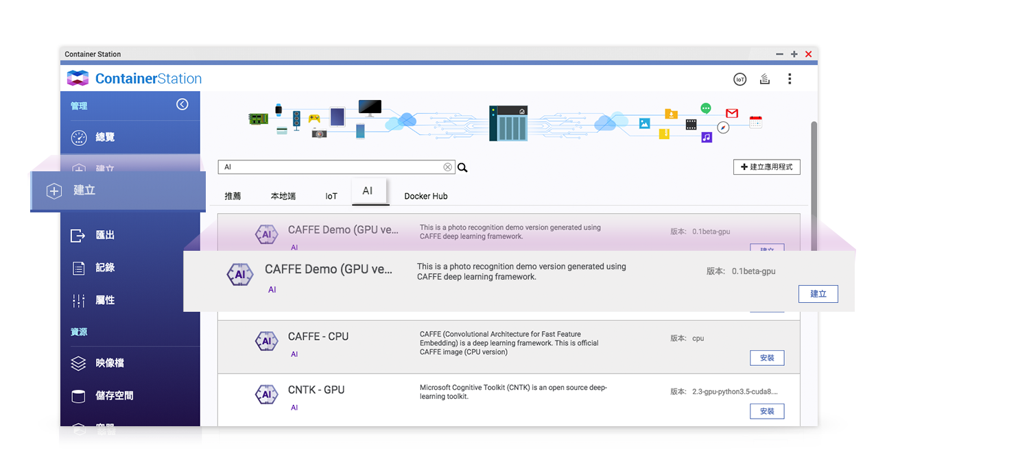
在Container Station 內建立需要的container
1
2
3

Slide 29
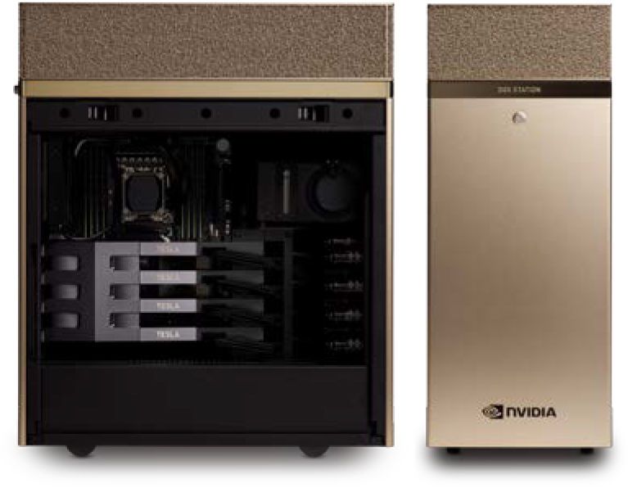



為何該使用 QNAP NAS 來開發 AI ?
關鍵在建立、訓練和優化您的 AI 模型。
過去習慣使用工作站或雲端來進行訓練。
最關鍵的元件來自於 GPUs 。
高效能工作站
公有雲平台
但是 … 現有的方案是
最佳的方案嗎 ?

Slide 30


為何該使用 QNAP NAS 來開發 AI ?
高效能工作站
公有雲
高 TCO – 總持有成本。
複雜、難以設置。
需要較多的時間設置好 AI 框架。
並未對於儲存和管理大量資料進行最佳化。
收費模式複雜。
傳輸 TB 等級資料到雲端進行訓練是不切實際的。
隱私權、資安規範等都是潛在議題。

Slide 31


為何該使用 QNAP NAS 來開發 AI ?
低投資高收益
快速、簡單，就在 QuAI
相對於工作站來說，有較低的總持有成本。
相對於公有雲平台的複雜收費模式，僅需花費一次性支出。
採用 QNAP NAS 有更高的成本效益。
QuAI 協助您僅需幾個簡單步驟即可設置 AI 開發環境。
提供最先進簡單的 GPU 設定精靈。
僅需幾分鐘即可開始開發，無須花費數小時。

Slide 32


為何該使用 QNAP NAS 來開發 AI ?
設計用以管理大量資料
新的儲存與快照總管(Storage & Snapshots Manager) 具備最獨特和先進的儲存管理功能。
提供幾乎無限的可擴充儲存空間。
Qtier 技術實現自動分層儲存解決方案，可辨別資料存取頻率，自動辨識冷熱資料。

Slide 33

為何該使用 QNAP NAS 來開發 AI ?
SSDs
HDDs
高 IOPS
Hot Data
Cold Data
透過 QNAP 的 SSD 快取技術，讓您的 AI 應用得以獲得最高速的 IOPS 。

Slide 34

為何該使用 QNAP NAS 來開發 AI ?
全方位的資料保護技術
建立在安全第一的原則上，最大限度地降低資料洩漏的風險，與多個資料保護機制和用戶權限控管機制。

Slide 35

為何該使用 QNAP NAS 來開發 AI ?
QTS 4.3.4
QNAP NAS 擁有最穩定、最強大、最全面和最智能的操作系統 QTS，將成為您的 AI 應用和深度學習訓練模型最強大的基礎。

Slide 36







為何該使用 QNAP NAS 來開發 AI ?
一切都準備妥當了
QuAI Deep Learning Model
現在就馬上讓各式各樣的 QNAP NAS 來協助您訓練您的第一個 Deep Learning 模型吧!

Slide 37
QuAI 的可能應用
機器學習
語音
機器人學
電腦視覺
自然語言處理
深度學習
預測分析
翻譯
文件分類和分群
資訊抽取
語音識別
語音合成
影像辨識
機器視覺
QuAI

Slide 38
支援的 NAS 機種及系統需求
NAS 機型: TS-x77
系統需求：QTS 4.3.4 或以上
Container Station v1.8 Beta 或以上
支援的 GPU Card: (TBD)
品牌 | 型號
ASUS | DUAL-GTX1050-O2G-GAMING
ASUS | GPH-GTX1050-2G
ASUS | PH-GTX1050TI-4G
ASUS | PH-GTX1060-3G
EVGA | GTX1050 2G SC
EVGA | GTX1050TI 4G SC GAMING
EVGA | GTX1060 6G SC GAMING
GIGABYTE | GV-N1050TD5-4GD
GIGABYTE | GV-N1070IXOC-8GD
品牌 | 型號
MSI | GTX1050 TI 4GT LP
MSI | GTX1060 6GT OCV1
MSI | GTX1060 AERO ITX 3G OC
NVIDIA | Quadro M2000
NVIDIA | Quadro P2000 5G
NVIDIA | Quadro P4000
Notes:
Add some more Nvidia GC
Asus can use Nvidia driver

Slide 39

Demo
開始使用 QuAI
利用 Caffe 進行影像辨識
使用 Tensorflow 訓練一個手寫辨識模型
影像分析實例

Slide 40
感謝參與
Notes:
Questions

